Slide 1
Laborator Structuri de Date Sortări

Slide 2
Sortările care au fost prelucrate pentru aceasta tema sunt:
Bubble Sort
Insert Sort
Count Sort
Radix Sort
Merge Sort
Quick Sort
Stl Sort

Slide 3
Pentru simplitate:
N => numarul maxim de elemente din lista
M => maximul din lista prelucrate
Testele cu care s-a lucrat sunt:
1) N = 10 ^ 3, M = 10 ^ 3
2) N = 10 ^ 3, M = 10 ^ 8
3) N = 10 ^ 7, M = 10 ^ 3
4) N = 10 ^ 8, M = 10 ^ 8

Slide 4
Listele care au fost sortare erau de tip
Generate Random
Generate Aproape Sortate
Generate Sortate Crescator
Generate Sortate Descrescator
Generate cu un numar constant

Slide 5
REZULTATE:

Slide 6
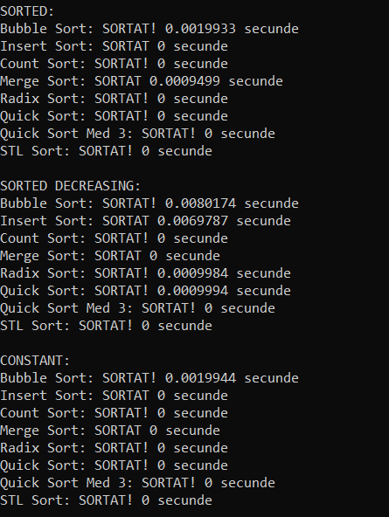
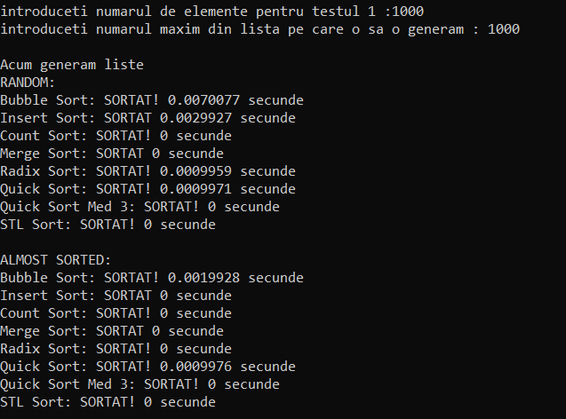
TESTUL Nr. 1:

Slide 7
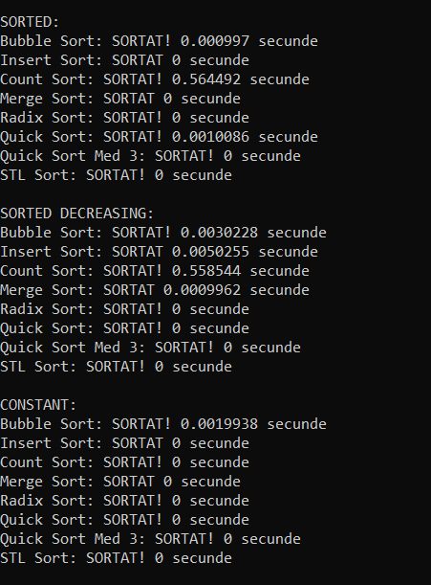
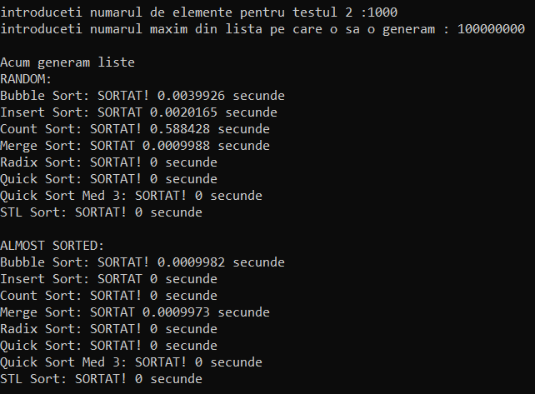
TESTUL Nr. 2:

Slide 8
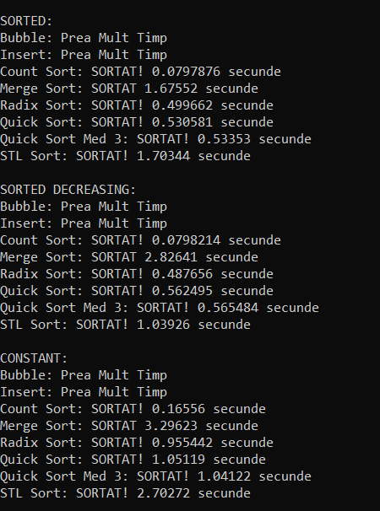
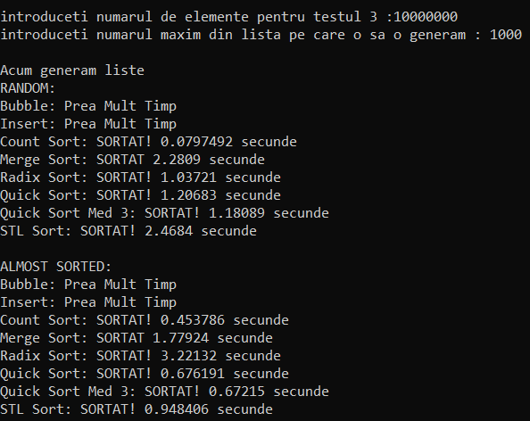
TESTUL Nr. 3:

Slide 9
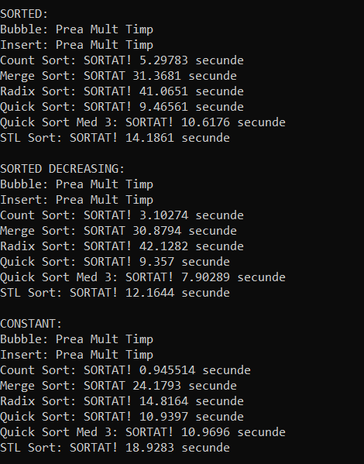
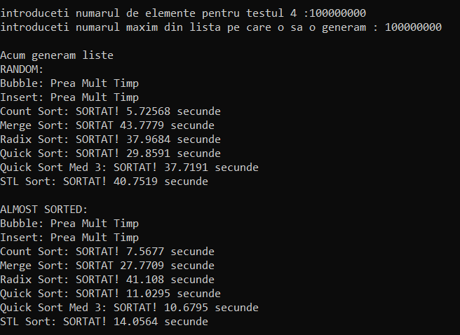
TESTUL Nr. 4

Slide 10
Concluzii:
Bubble Sort – Sortare de complexitate O(n^2) poate fi utila cand N-ul are o valoare mica.
Insert Sort – La fel sortare de complexitate O(n^2) dupa parerea mea, este mai eficienta ca bubble si in sortarea listelor cu N-ul mic, precum si in sortarea listelor cu N-ul mare In momentul in care lista este deja sortata,constanta , sau aproape sortata, Insert sortul poate fi foarte util deoarece e practic o parcurgere in timp linear.

Slide 11
Concluzii:
Count Sort – Sortare de complexitate O(n+k) bazata pe utilizarea unui vector de frecvente. Count Sortul poate fi util cand sortam numere cu M-ul mic, de exemplu notele studentilor, si nu este deloc recomandata pentru sortarea numerelor cu M-ul mare
Radix Sort LSD pe biti – Sortare de complexitate O(log2(M)* n) (in implementarea facuta de mine), dupa parerea mea, un algoritm solid, stabil rapid si este efectiv in aproximativ toate cazurile.

Slide 12
Concluzii:
Quick Sort – Complexitate O(nlogn)dupa parerea mea este o sortare mai complicata, deoarece poate fi implementata in mai multe moduri care da rezultate complet random in functie de implementare. De exemplu Quick Sortul cu pivot ales in stanga sau dreapta va sorta bine listele generate random, dar pentru listele sortate, si aproape sortate, va reprezenta stack overflow pentru N foarte mare. Deasemenea sunt multe cazuri de alegere a pivotului, (de exemplu la mijloc, mediana din 3 etc..). O varianta recomandata este sa alegem pivotul random, sau mediana din 5. Utilizarea BFPRT deasemenea nu e o varianta rea dar programul va efectua mai multe operatii decat celelalte cazuri

Slide 13
Concluzii:
Merge Sort – Complexitate O(nlogn) din punctul meu de vedere una dintre cele mai bune sortari, foarte solida si usor de implementat, care utilizeaza functia de interclasare, nu comite multe erori, si la fel ca Radixul este foarte balansata si rapida.

Slide 14
Hadîrcă Dionisie Gr. 131

